Slide 1
SISTEMAS OPERATIVOS
GESTION DE MEMORIA
Universidad Nacional de Ingeniería
Facultad de Ingeniería Industrial y de Sistemas
Angel Chata Tintaya (angel.chata@gmail.com)
http://aulaportal.googlepages.com
Universidad Nacional de Ingeniería

Slide 2
Memoria
La memoria es el lugar donde residen procesos y datos de los programas del usuario y del sistema operativo; se debe asignar eficientemente para que más procesos se encuentren en memoria; será tarea del gestor de memoria la subdivisión de la memoria entre los procesos.
Universidad Nacional de Ingeniería

Slide 3
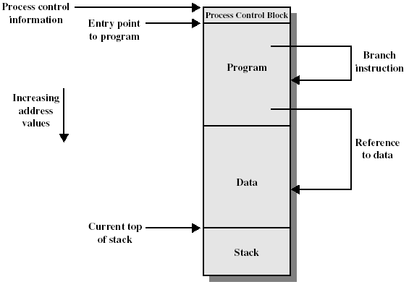
Requisitos de la gestión de memoria
1. El programador no sabe en que lugar de la memoria se ubicara el programa cuando sea ejecutado.
2. Mientras el programa se esta ejecutando, el proceso puede ser suspendido a disco (memoria secundaria) para retornar luego en una posición de memoria diferente.
3. En el código del programa, las referencias a las variables, los nuevos destinos en una bifurcación, deben ser recalculadas a la nueva posición en memoria.
Universidad Nacional de Ingeniería

Slide 4
Proteccion y Comparticion
Protección
1. Los procesos no deben bifurcarse, ni deben acceder a posiciones de memoria de otro proceso sin su permiso.
2. No es posible proteger direcciones de memoria absolutas durante la compilación de los programas, ya que el proceso durante la ejecución puede ser reubicado.
3. Será el procesador (hardware) quien evalúe el acceso correcto a memoria, durante la ejecución de los programas.
Compartimiento
1. Permitir a los procesos acceder a la misma porción de memoria.
2. Mejor si a cada proceso (sesión linux) accedan a la misma copia del programa antes que realicen su propia copia.
Universidad Nacional de Ingeniería

Slide 5
Organizacion
Organización Lógica
1. Los programas están escritos en módulos
2. Los módulos pueden compilarse y ejecutarse por separado. Pueden compartir módulos y también datos con otros módulos.
3. Se les pueden dar diferentes grados de protección (solo lectura, solo ejecución...).
Organización física
1. La memoria principal esta organizada como una secuencia de bytes.
2. La memoria se organiza por lo menos en dos niveles (memoria principal y memoria secundaria)
3. La tarea de mover información entre estos dos niveles corresponde a la gestión de la memoria virtual.
4. El programador no sabe de antemano cuanto espacio esta disponible.
Universidad Nacional de Ingeniería

Slide 6
Particion de la RAM
Particiones estáticas de igual tamaño
1. Cualquier proceso cuyo tamaño es menor o igual a una partición puede ser cargado en una partición disponible
2. Si todas las particiones están ocupadas, el sistema operativo puede tomar una partición y pasarla a memoria secundaria.
3. Si un programa no cabe en una partición, el programador debe diseñarlo en módulos cargables temporalmente (overlay)
4. El uso de la memoria es ineficiente, no importa el tamaño del proceso, ocupara toda la partición, esto se llama fragmentación interna.
5. Puesto que todas las particiones son del mismo tamaño, no interesa cual se usa durante la ejecución.
Universidad Nacional de Ingeniería

Slide 7
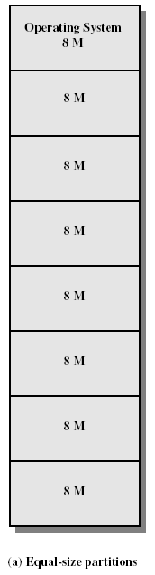
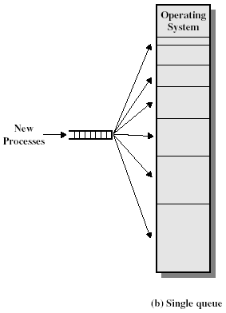
Particiones estáticas de igual tamaño
Universidad Nacional de Ingeniería

Slide 8
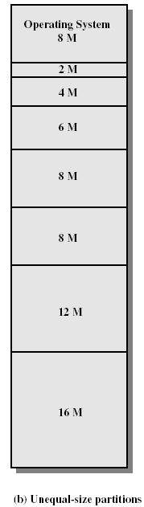
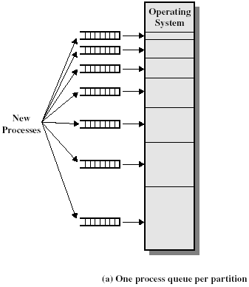
Particiones estáticas de diferente tamaño
1. Cada proceso puede asignarse a la menor partición donde se pueda asignar
2. Se tiene una cola de procesos por cada partición.
3. Los procesos se asignan de tal forma que minimicen la memoria desperdiciada en una partición.
Universidad Nacional de Ingeniería

Slide 9
Particiones Dinámicas
1. Las particiones son de tamaño variable y en cantidad variable.
2. Los procesos son cargados en regiones de memoria de la cantidad exacta que necesitan.
3. Eventualmente se encuentran espacios libres en la memoria. Esto se llama fragmentación externa.
4. Se debe usar un modulo de compactación para reubicar procesos, de tal manera que todo el segmento libre este contiguo en un solo bloque.
Universidad Nacional de Ingeniería

Slide 10
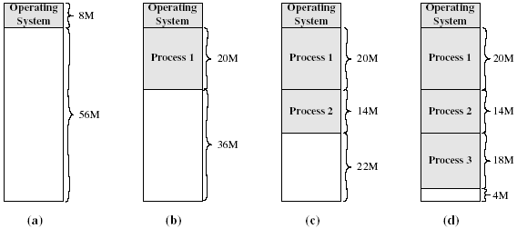
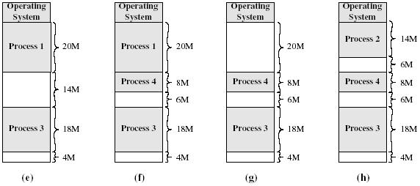
Particiones Dinámicas
Universidad Nacional de Ingeniería

Slide 11
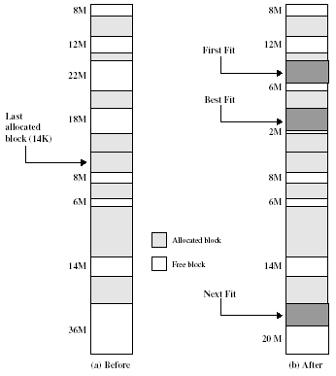
Algoritmo de Ubicación
1. El sistema operativo debe decidir que bloque libre usara para ubicar un proceso.
2. Algoritmo Primer Ajuste.
2.1. Elige el primer bloque de tamaño adecuado para el proceso.
2.2. Puede tener la mayoría de procesos al inicio de la memoria, que siempre serán revisados al buscar un bloque libre.
2.3. Veloz.
Ubicación de un bloque de 16Mb
Universidad Nacional de Ingeniería

Slide 12
Algoritmo de Ubicación
3. Algoritmo Siguiente Ajuste
3.1. Elige el siguiente bloque de tamaño adecuado para el proceso.
3.2. Frecuentemente ubica procesos al final de la memoria donde se encuentran los bloques más grandes.
3.3. Los bloques más grandes de memoria se dividen en muchos bloques pequeños.
3.4. Se requiere compactación para obtener bloques de memoria más grandes.
Ubicación de un bloque de 16Mb
Universidad Nacional de Ingeniería

Slide 13
Algoritmo de Ubicación
4. Algoritmo Mejor Ajuste
4.1. Elige el bloque de tamaño más cercano al necesitado por el proceso.
4.2. Se realizara continuamente la compactación de memoria, por que sino siempre se dejaran pequeños segmentos de memoria sin usar.
4.3. Tiene la peor perfomance
Ubicación de un bloque de 16Mb
Universidad Nacional de Ingeniería

Slide 14
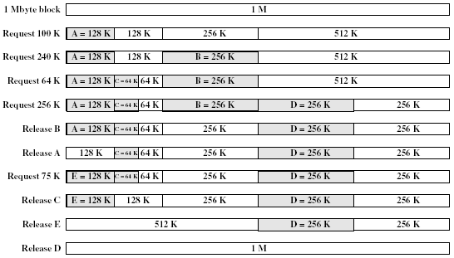
Sistema de Bloques 2^{n} (Buddy System)
1. Las particiones estáticas y dinámicas usan el espacio ineficientemente y limita el numero de procesos activos. El algoritmo de compactación es complejo
2. Toda la memoria es tratada como un solo bloque de 2^{n.}
3. Si se realiza un pedido entre 2^{n-1} y 2^{n} se asigna todo el bloque.
4. En otro caso, el bloque se divide en dos bloques iguales
5. Esto continua hasta que se genere el bloque más pequeño o igual necesario para el proceso.
Universidad Nacional de Ingeniería

Slide 15
Reubicación de procesos en RAM
1. Cuando un programa se carga en memoria, se calculan las direcciones absolutas de memoria.
2. Un proceso puede ocupar diferentes bloques de memoria al pasar de la memoria secundaria (swap) a la memoria principal, por lo que se deberán recalcular las direcciones de memoria.
3. También se recalcularan las direcciones de memoria al realizarse la compactación de la memoria.
Universidad Nacional de Ingeniería

Slide 16
Tipos de Direcciones
1. Una dirección lógica se refiere a una ubicación en la memoria independiente del bloque al que esta asignado el proceso.
Desplazamiento
2. Una dirección relativa es una ubicación expresada en base a un punto base conocido.
Base + Desplazamiento
3. Una dirección física es una localización absoluta en la memoria.
#FF00FF00FF
Universidad Nacional de Ingeniería

Slide 17
Paginación de la memoria
1. Particiona la memoria en trozos pequeños de memoria, Divide los procesos en trozos de similar tamaño.
2. Los trozos de memoria se llaman marcos y los trozos de un proceso se llaman páginas.
3. El sistema operativo mantiene una tabla de paginas para cada proceso, que contiene la lista de marcos para cada pagina del proceso.
4. Una dirección de memoria es un numero de página y un desplazamiento dentro de la página.
Universidad Nacional de Ingeniería

Slide 18
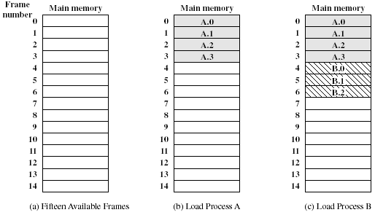
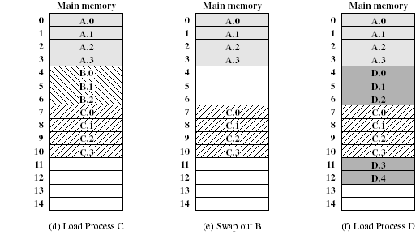
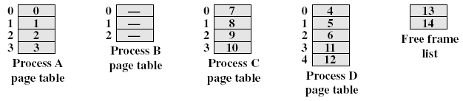
Paginación de la memoria
Asignamiento de marcos libres a paginas de un proceso
Tabla de páginas para cada proceso en la época (f)
Universidad Nacional de Ingeniería

Slide 19
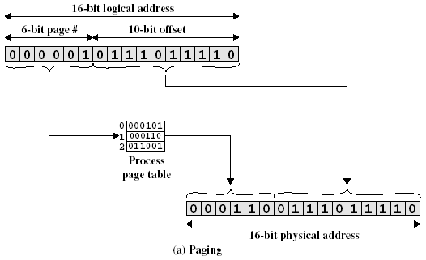
Cálculo de la dirección física de memoria
Universidad Nacional de Ingeniería

Slide 20
Segmentación de la memoria
1. Todos los segmentos de un proceso no tienen el mismo tamaño. (segmentos para texto, datos de entrada, pila de datos, memoria compartida)
2. El direccionamiento consiste de dos partes: un numero de segmento y un desplazamiento
3. Cada proceso tiene una tabla de segmentos, con una dirección física base y su longitud.
Universidad Nacional de Ingeniería

Slide 21
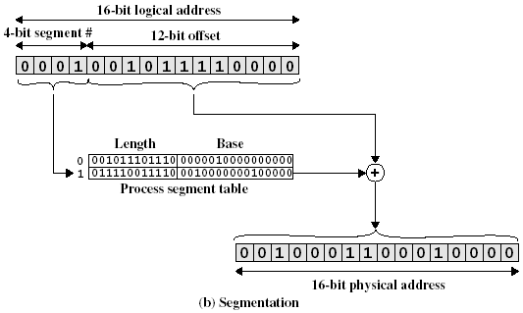
Cálculo de la dirección física de memoria
Universidad Nacional de Ingeniería

Slide 22
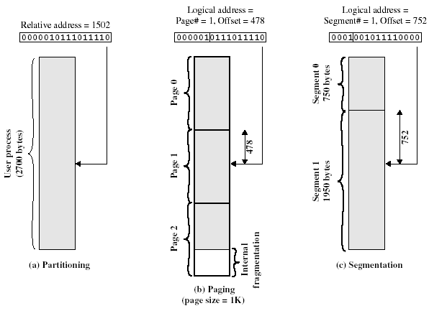
Direccionamiento lógico.
Universidad Nacional de Ingeniería

Slide 23
FIN
Universidad Nacional de Ingeniería

